Slide 1

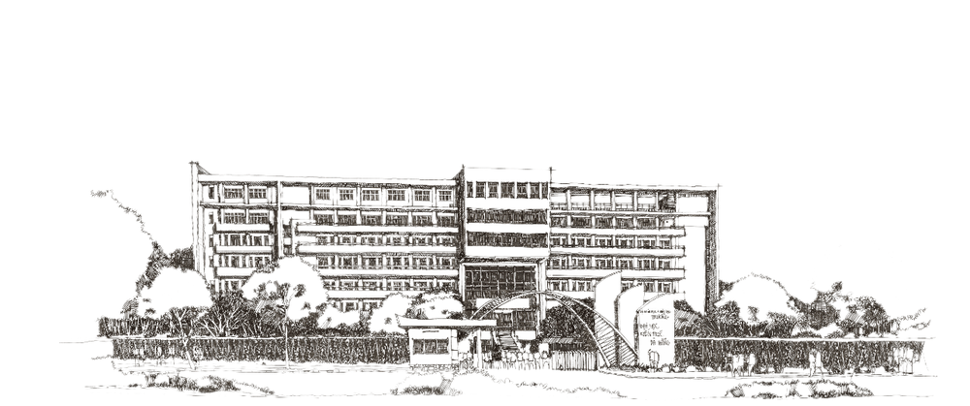
KHOA CÔNG NGHỆ THÔNG TIN
TRƯỜNG ĐẠI HỌC KIẾN TRÚC ĐÀ NẴNG
BÁO CÁO ĐỒ ÁN TRÍ TUỆ NHÂN TẠO · HỌC PHẦN AIP202
XÂY DỰNG HỆ THỐNG HỖ TRỢ SÀNG LỌC
VÀ PHÂN TẦNG NGUY CƠ Y TẾ
KẾT HỢP TRÍ TUỆ NHÂN TẠO
Sinh viên: Phạm Trường Huy · Lê Văn Trung — 23CT5
Giảng viên hướng dẫn: TS. Đỗ Phúc Hảo
Học phần AIP202 · 2 tín chỉ · Năm học 2026–2027
Notes:
1:00 — Mở đầu, nêu bài toán và mục tiêu. Phần hỏi đáp dành 10 phút sau thuyết trình.

Slide 2

Đặt vấn đề
1
Vì sao cần sàng lọc có kiểm soát an toàn
Ba rủi ro của LLM tạo sinh đơn thuần
Bối cảnh y tế cơ sở
Y tế cơ sở quá tải; tự dùng thuốc OTC ngày càng nhiều
Bỏ sót red flags → chậm trễ thời gian vàng cấp cứu
Hoang mang, đi khám vượt tuyến → lãng phí nguồn lực
Hai hệ quả do WHO (2021) ghi nhận
Ảo giác (Hallucination)
Bịa liều lượng, bỏ qua dấu hiệu cấp cứu — với giọng điệu tự tin.
Thiếu nhất quán
Cùng triệu chứng, lần chạy khác nhau → mức xử trí khác nhau.
Hộp đen
Bác sĩ, dược sĩ không truy vết được biên giới an toàn.
Lời giải — kiến trúc lai (Hybrid AI): hệ chuyên gia luật tất định giữ quyền quyết định an toàn; mô hình ngôn ngữ lớn đảm nhận tương tác, trích xuất và diễn giải.
Notes:
1:00 — Nêu bối cảnh, rủi ro LLM thuần và lý do chọn Hybrid AI.

Slide 3



Giải pháp
2
Hai mô hình — vai trò rõ ràng, không chồng chéo
Mô hình 1 · Hệ chuyên gia luật
Mô hình 2 · Mô hình ngôn ngữ lớn
Deterministic rule-based system
LLM với function / tool calling
Suy diễn trên tri thức luật lâm sàng kiểm chứng
Tất định: cùng dữ kiện vào → cùng kết luận ra
Truy vết được từng luật đã kích hoạt
Định đoạt toàn bộ kết luận phân tầng
Hiểu lời kể tiếng Việt tự nhiên, đồng nghĩa, dân gian
Trích xuất sự kiện thành mã triệu chứng hợp lệ
Sinh diễn giải lâm sàng dễ đọc cho người bệnh
Chỉ phụ trợ — không nằm trên đường quyết định
Người bệnh có trải nghiệm tư vấn tự nhiên — quyết định sinh tử vẫn neo chặt vào quy tắc lâm sàng.
Notes:
1:00 — So sánh vai trò hệ luật và LLM; nhấn mạnh ranh giới an toàn.

Slide 4
Mục tiêu nghiên cứu
3
Bốn mục tiêu đo lường được
1
Chuẩn hóa tri thức phân tầng
Đạt: 31 · 22 · 44
≥ 30 triệu chứng, ≥ 20 cờ đỏ, ≥ 40 luật theo giao thức Manchester.
2
Động cơ phân tầng an toàn
Đạt: severerRule
Không ca cấp cứu nào bị xếp xuống mức nhẹ hơn; AI không hạ cấp được.
3
Diễn giải bằng tool-calling
Đạt: 100% kiểm duyệt
Schema gọi hàm cấu trúc + kiểm duyệt: luôn có lý do và ≥ 2 danh mục.
4
Hệ sinh thái thực tế
Đạt: 298 test PASS
Web Laravel: bất đồng bộ, cứu hộ đồng bộ, hàng đợi dược sĩ duyệt ca.
Notes:
0:50 — Trình bày bốn mục tiêu và số đo hoàn thành.

Slide 5
Kiến trúc
4
Sơ đồ pipeline ba chặng xử lý
ĐƯỜNG KHẨN CẤP — cờ đỏ cấp cứu phát hiện bằng PHP thuần, kết luận trả về ngay, không chờ AI
CHẶNG 1
CHẶNG 2
CHẶNG 3
LLM trích xuất sự kiện
Động cơ phân tầng
Diễn giải AI
extract_triage_facts
MedicalTriageService
ghi_dien_giai
Đọc mô tả tự nhiên →
mã triệu chứng hợp lệ
Đánh giá kép, giữ luật
nghiêm trọng hơn
Chạy nền sau khi
kết luận đã chốt
Chồng bảo vệ cuối: severerRule gộp hai lần đánh giá — dữ kiện của AI chỉ được nâng mức, không bao giờ hạ.
Notes:
1:10 — Giải thích pipeline ba chặng và đường khẩn cấp.

Slide 6
Cơ sở lý thuyết
5
Ba nền tảng khoa học của đề tài
Hệ chuyên gia dựa trên luật
Phân tầng cấp cứu Manchester
LLM và kỹ thuật gọi công cụ
Tri thức chuyên môn mã hóa thành luật suy diễn rõ ràng; suy diễn tất định, truy vết được — nền tảng của hệ hỗ trợ quyết định y tế.
Chuẩn hóa mức ưu tiên xử trí theo dấu hiệu lâm sàng; nguyên tắc bảo thủ: nghi ngờ thì nâng mức, không bao giờ hạ.
Mô hình ngôn ngữ lớn trả về dữ kiện có cấu trúc qua schema hàm thay vì văn bản tự do — kiểm soát được đầu ra.
Buchanan, 1984
Mackway-Jones, 2014
Schick et al., 2023
Điểm khác biệt với các hệ kiểm tra triệu chứng thương mại: kết luận do luật niêm phong, AI không tự trả lời y khoa.
Notes:
1:00 — Giới thiệu nền tảng lý thuyết và nguồn tham khảo chính.

Slide 7
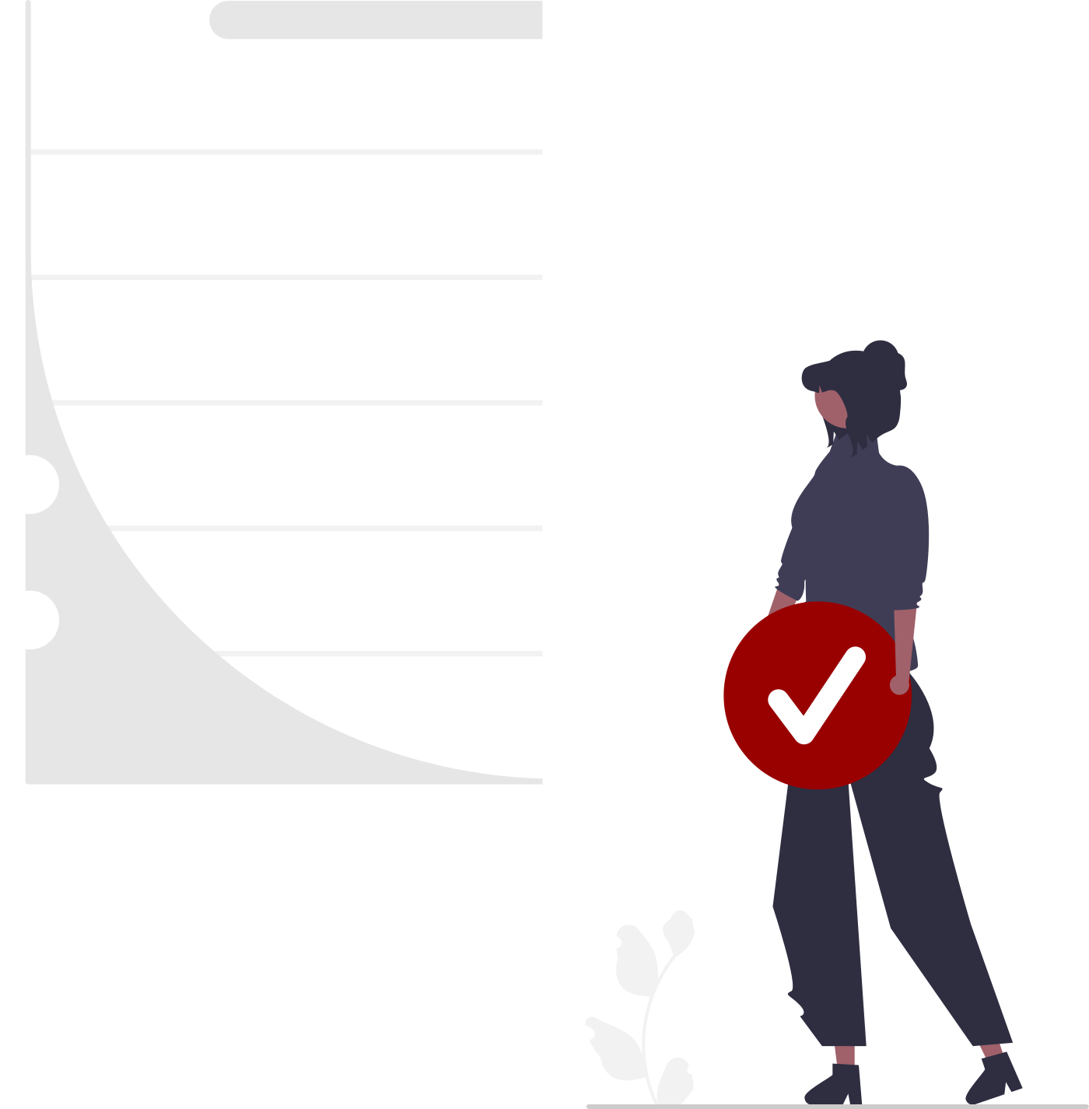
Tri thức y khoa
5
Cơ sở tri thức trong cơ sở dữ liệu quan hệ
Bảng dữ liệu | Số lượng | Vai trò trong suy diễn
medical_symptoms | 31 | Danh mục triệu chứng; từ khóa khớp tiếng Việt có dấu
medical_red_flags | 22 | Dấu hiệu nguy kịch — kích hoạt ưu tiên tuyệt đối
medical_triage_rules | 44 | Luật phân tầng: điều kiện nâng mức theo tuổi, thời gian, tiền sử
Hai công cụ gọi hàm: extract_triage_facts (chặng 1) và ghi_dien_giai (chặng 3) — mã triệu chứng giới hạn chặt trong danh mục hợp lệ.
Notes:
0:50 — Nêu ba bảng tri thức và các con số cốt lõi.

Slide 8





Tri thức y khoa
5
Bốn mức xử trí theo thang nghiêm trọng
CẤP CỨU
NÊN ĐI KHÁM
CHỜ DƯỢC SĨ
TỰ CHĂM SÓC
Gọi 115 ngay; ưu tiên tuyệt đối trong suốt phiên
Bác sĩ xác định nguyên nhân; không tự dùng thuốc
Hàng đợi thẩm định; phản hồi trong ~15 phút
Hướng dẫn OTC và theo dõi tại nhà
Ví dụ dấu hiệu cờ đỏ trong từ điển
Co giật · Nôn ra máu · Đau ngực dữ dội · Khó thở · Suy hô hấp · Sốc phản vệ · Ngất đột ngột · Xuất huyết tiêu hóa · Rối loạn ý thức · Đột quỵ (méo miệng, yếu liệt)…
Notes:
0:50 — Giải thích bốn mức xử trí và ưu tiên cờ đỏ.

Slide 9
Cài đặt · service lõi
6
Động cơ suy diễn bảo thủ — chỉ nâng, không hạ
// resolveOutcomeWithAi — đánh giá kép
$baseRule = resolveRule($symptoms,
$facts);
$aiFacts = factService->extract(…);
$aiRule = resolveRule($aiSymptoms,
mergeConservatively($facts, $aiFacts));
// Nguyên tắc then chốt
$winner = severerRule($baseRule,
$aiRule);
emergency > 0
refer_doctor > pharmacist_review
pharmacist_review > self_care
Hợp nhất bảo thủ
Dữ kiện AI chỉ thêm hoặc làm nặng hơn — không xóa, không giảm.
Phòng vệ kép
Hai luật đánh giá độc lập; severerRule chọn luật nghiêm trọng hơn.
Tất định
Kết luận neo vào 44 luật; LLM không nằm trên đường quyết định.
Notes:
1:10 — Trình bày severerRule: AI chỉ được nâng mức, không hạ.

Slide 10
Cài đặt · an toàn nội dung
7
Bộ kiểm duyệt sanitize trước khi hiển thị
Bốn điều kiện để nội dung AI được công bố
Kết quả đo được
Phải có lý do lâm sàng «Vì sao em kết luận như vậy»
100% bản ghi Briefing qua kiểm duyệt trên 6 ca thực nghiệm — xóa sạch hiện tượng tiêu đề rỗng.
Tối thiểu 2 / 5 danh mục hướng dẫn chăm sóc có nội dung
Sản phẩm gợi ý chỉ được là id trùng với ứng viên từ kho — không bịa tên, không bịa giá
Nguyên tắc
Kiểm soát đầu ra tại tầng mã nguồn quan trọng hơn chọn mô hình mạnh nhất. Vài dòng PHP chặn đứng ảo giác y khoa.
Nội dung mỏng, rỗng bị loại bỏ toàn bộ, không hiển thị tiêu đề mồ côi
Notes:
1:00 — Trình bày sanitize và điều kiện công bố Briefing.

Slide 11
Cài đặt
8
Kiến trúc bất đồng bộ và nền tảng triển khai
Nền tảng công nghệ
Đẩy vào hàng đợi
Phiên hoàn tất → bản ghi AiJob xếp vào hàng đợi nền.
PHP 8.4 · Laravel 13.9 (MVC + Eloquent)
MySQL 8.0 — utf8mb4, chỉ mục hợp trạng thái
Blade · Tailwind CSS 3.1 · Vite 6 · Chart.js 4.4
API tương thích OpenAI: function calling, failover hai nhà cung cấp
Thăm dò giao diện
Kết quả hiện ngay; khối AI poll giãn dần 900–2400 ms.
Cứu hộ đồng bộ
Job treo quá 12 s → thực thi đồng bộ ngay lượt tải lại.
298 ca kiểm thử tự động · 965 phép khẳng định — 100% PASS
Notes:
1:00 — Mô tả stack, hàng đợi, polling và fallback.

Slide 12
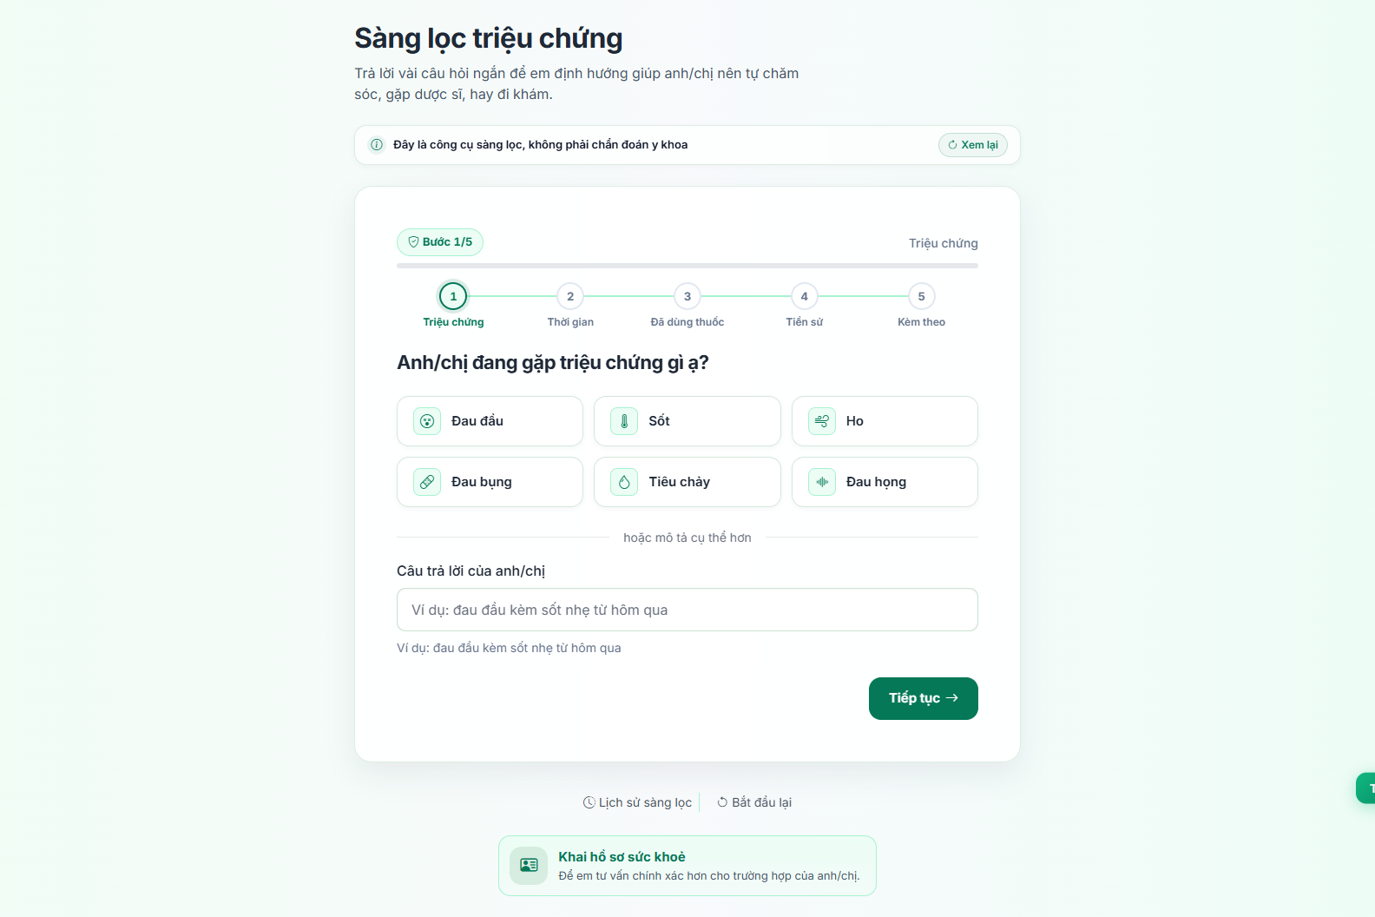
Giao diện thực tế · 1/4
9
Khảo sát triệu chứng từng bước
Hành trình 5 bước: triệu chứng → thời gian → thuốc đã dùng → tiền sử → kèm theo
Chọn nhanh bằng thẻ nút hoặc mô tả tự do tiếng Việt
Hồ sơ sức khỏe đã khai giúp bỏ qua câu hỏi thừa
Cảnh báo rõ: công cụ sàng lọc, không phải chẩn đoán
Câu trả lời mù mờ luôn được hỏi lại — không đi tiếp mù quáng.
Notes:
0:40 — Demo wizard: đầu vào, hỏi lại và cảnh báo phạm vi.

Slide 13
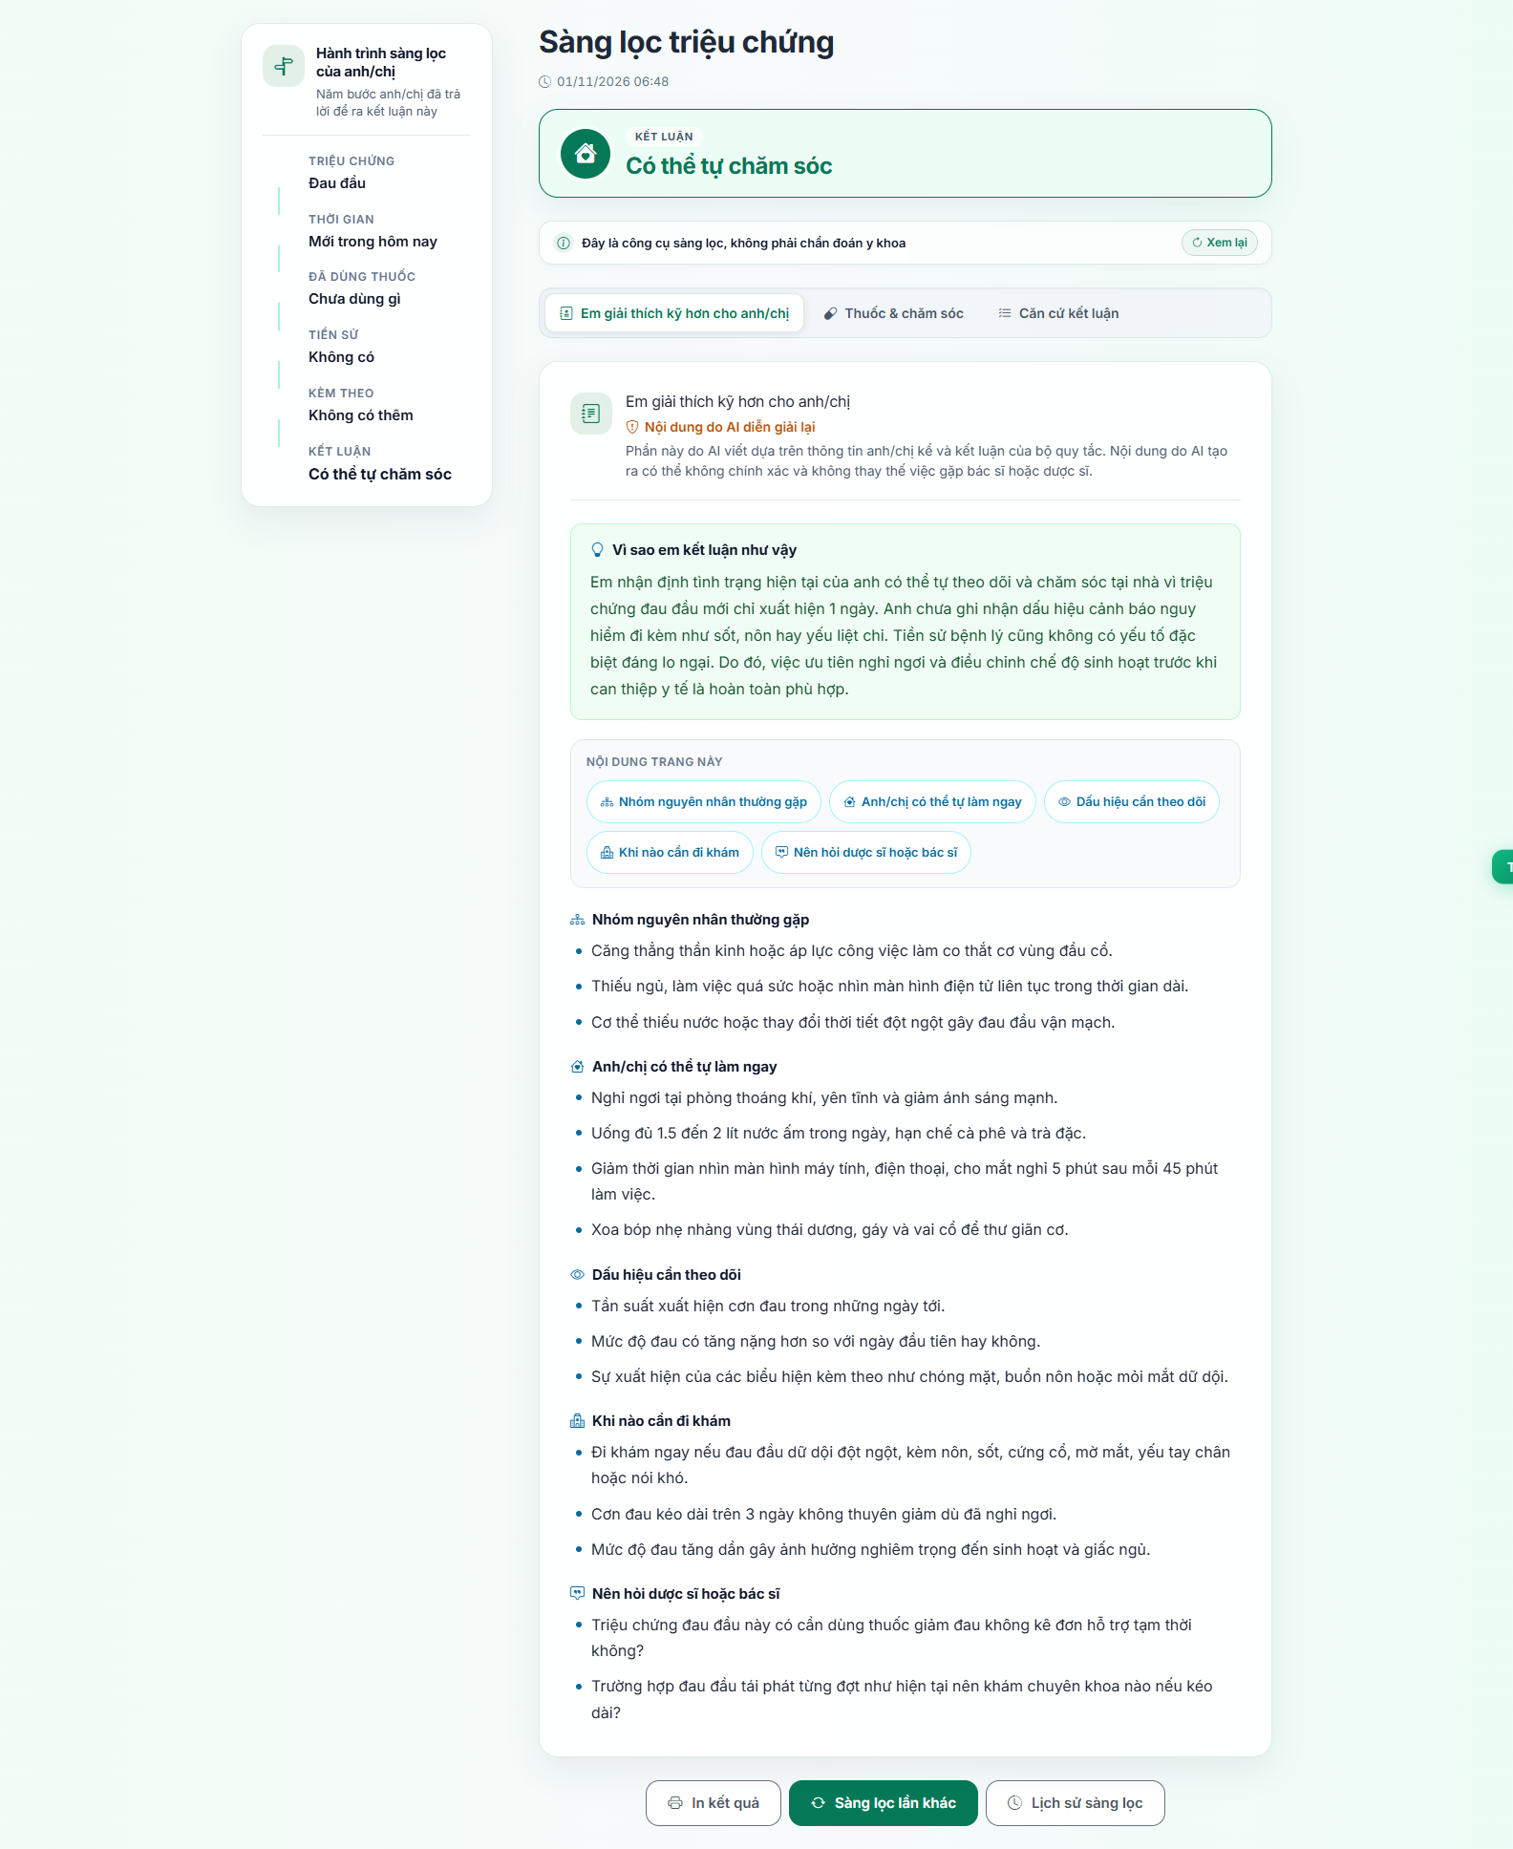
Giao diện thực tế · 2/4
9
Kết quả kèm diễn giải AI Briefing
Kết luận từ bộ luật hiện trước — không chờ AI
Khối diễn giải gắn nhãn AI minh bạch, hiện sau bằng polling
Lý do kết luận bám đúng triệu chứng người dùng kể
5 nhóm nội dung chăm sóc + gợi ý OTC đối chiếu hồ sơ
Mọi nội dung AI là bổ sung — không thay thế kết luận bộ quy tắc.
Notes:
0:40 — Demo trang kết quả và Briefing bất đồng bộ.

Slide 14
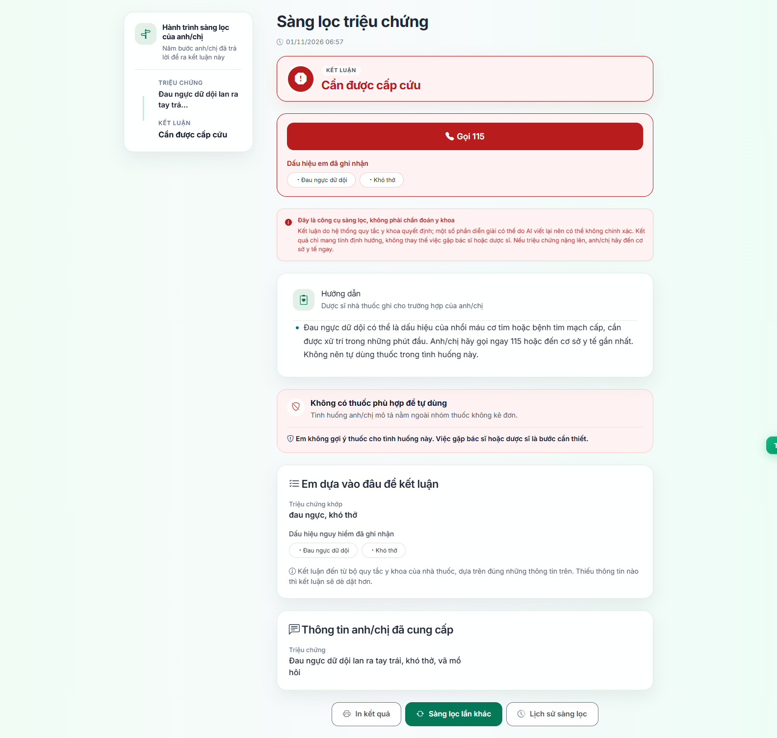
Giao diện thực tế · 3/4
9
Phản ứng tức thời với cờ đỏ cấp cứu
Cờ đỏ phát hiện bằng PHP thuần → kết luận ngay
Viền đỏ cảnh báo toàn trang kết quả
Loại bỏ toàn bộ gợi ý thuốc
Nút Gọi 115 nổi bật, bấm được ngay
An toàn trên hết: ca cấp cứu không bao giờ vào hàng đợi.
Notes:
0:40 — Demo cảnh báo cấp cứu và nút gọi 115.

Slide 15
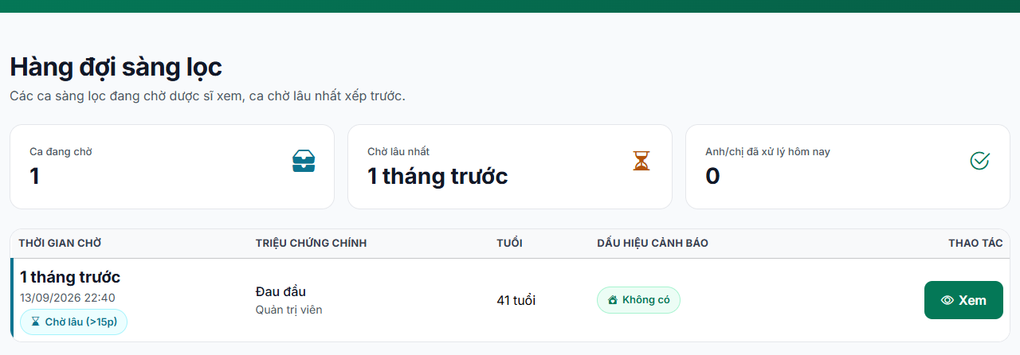

Giao diện thực tế · 4/4
9
Hàng đợi thẩm định của dược sĩ
Ca chờ dược sĩ và ca khách nhờ xem lại vào hàng đợi tập trung
Dược sĩ tiếp nhận, đọc lịch sử, gửi phản hồi chính thức
Mỗi ca an toàn đều có người chịu trách nhiệm rõ ràng
Notes:
0:40 — Demo hàng đợi dược sĩ và trách nhiệm thẩm định.

Slide 16
Kết quả & đánh giá
10
Thực nghiệm trên 26 ca bệnh mẫu
88,5%
69,2%
19,2%
83,3%
xử trí an toàn lâm sàng
khớp nhãn chính xác
phân tầng bảo thủ
độ nhạy phát hiện cấp cứu
23 / 26 ca
18 / 26 exact
5 / 26 — an toàn
5 / 6 emergency
Không một ca cấp cứu nào bị xếp xuống nhóm tự chăm sóc
Under-triage 11,5% (3 ca) đều do thiếu từ khóa trong cơ sở tri thức — không phải thuật toán. Over-triage 5 ca đều an toàn: y khoa chấp nhận để bảo vệ tính mạng.
Notes:
1:10 — Nêu kết quả 26 ca và các chỉ số chính.

Slide 17
Kết quả & đánh giá
11
Ma trận nhầm lẫn chi tiết trên 26 ca
Nhóm bệnh cảnh | Số ca | Đúng | Bảo thủ (nâng) | Thiếu (hạ)
Tự chăm sóc | 10 | 8 | 2 | 0
Cấp cứu | 6 | 5 | 0 | 1
Nên đi khám | 5 | 3 | 1 | 1
Chờ dược sĩ | 5 | 2 | 2 | 1
Tổng cộng | 26 | 18 | 5 | 3
Ba ca under-triage
EM_02 đột quỵ: thiếu từ khóa thang điểm FAST
RD_03 mất nước: từ khóa chưa gồm mắt trũng, tiểu ít
PR_04 đa thuốc: luật chưa có nhánh bệnh nền
Đều là lỗ hổng tri thức — thuật toán đúng ở cả ba ca.
Over-triage được y khoa chấp nhận: nâng mức sai vẫn bảo vệ được tính mạng — ngược lại under-triage là sai số bị nghiêm cấm.
Notes:
1:00 — Giải thích ma trận nhầm lẫn và ba ca under-triage.

Slide 18

Chất lượng diễn giải AI
12
Đo lường AI Briefing trên 6 phiên thực tế
Mã ca | Nhóm xử trí | Trạng thái | Số mục | Độ phủ | Thời gian
B_01 | Tự chăm sóc | ok | 28 | 5 / 5 | 8,0 s
B_02 | Tự chăm sóc | ok | 27 | 5 / 5 | 9,8 s
B_03 | Tự chăm sóc | ok | 16 | 5 / 5 | 13,9 s
B_04 | Tự chăm sóc | ok | 18 | 5 / 5 | 13,7 s
B_05 | Đi khám | ok | 29 | 5 / 5 | 10,4 s
B_06 | Đi khám | ok | 27 | 5 / 5 | 8,4 s
Trung bình | — | 100% ok | 24,2 | 5,0 / 5 | 10,7 s
Nhận xét
Độ phủ hoàn hảo 6/6 ca — hơn 24 lời khuyên mỗi phiên
Lý do kết luận ~500 ký tự, không suy diễn bệnh danh
Kiểm duyệt loại sạch nội dung mỏng
Lý do phân tầng bám đúng lời kể; danh mục chăm sóc đầy đủ trên mọi ca.
Notes:
0:50 — Nêu chất lượng Briefing trên 6 phiên.

Slide 19
Hiệu năng & đối chứng
13
Thời gian đáp ứng và vai trò của lớp AI
Thời gian sinh Briefing từng ca (giây)
Cấu hình | Exact | Over | Under | Recall
Chỉ động cơ luật | 18/26 | 5 | 3 | 83,3%
Kiến trúc lai (luật + AI) | 18/26 | 5 | 3 | 83,3%
Bật hay tắt AI — 26 ca cho kết quả y hệt: bằng chứng AI không đổi kết luận an toàn. Chi phí duy nhất là thời gian (3,1 s so với 0,2 s), lý do kiến trúc tách lớp AI khỏi đường đồng bộ.
Động cơ luật: 4,2 ms — gần như tức thì; Briefing 10,7 s chạy nền.
Đóng góp thật của LLM: hiểu lời kể dân gian và sinh diễn giải — không phải ra quyết định.
Notes:
1:00 — So sánh hiệu năng và đối chứng bật/tắt AI.

Slide 20







Kết luận & hướng phát triển
14
Đã hoàn thành cả bốn mục tiêu nghiên cứu
Khoa học — luật tất định niêm phong quyết định an toàn (88,5%); LLM diễn giải đạt 100% kiểm duyệt.
Kỹ thuật — web Laravel bất đồng bộ, cứu hộ đồng bộ, hàng đợi dược sĩ; 298 test PASS.
Xã hội — định hướng y tế ban đầu kịp thời, giảm tải y tế cơ sở.
Hướng phát triển
Từ khóa FAST + nhánh bệnh nền đa thuốc → tiến tới 100% an toàn
Nhận diện giọng nói tiếng Việt (STT) cho người cao tuổi
PhoBERT cho tiếng Việt phương ngữ
Ba bài học rút ra
Kiểm soát đầu ra quan trọng hơn sức mạnh mô hình
Cơ sở tri thức là linh hồn — 3/3 under-triage do thiếu từ khóa
Bất đồng bộ hóa giải mâu thuẫn AI chậm — web nhanh
Liên thông hồ sơ bệnh án điện tử (EHR)
Triển khai production: microservices, giám sát tập trung
Cảm ơn thầy cô và các anh chị đã lắng nghe!
Notes:
1:10 — Kết luận, bài học, hướng phát triển và cảm ơn. Q&A: 10 phút.

